Slide 1
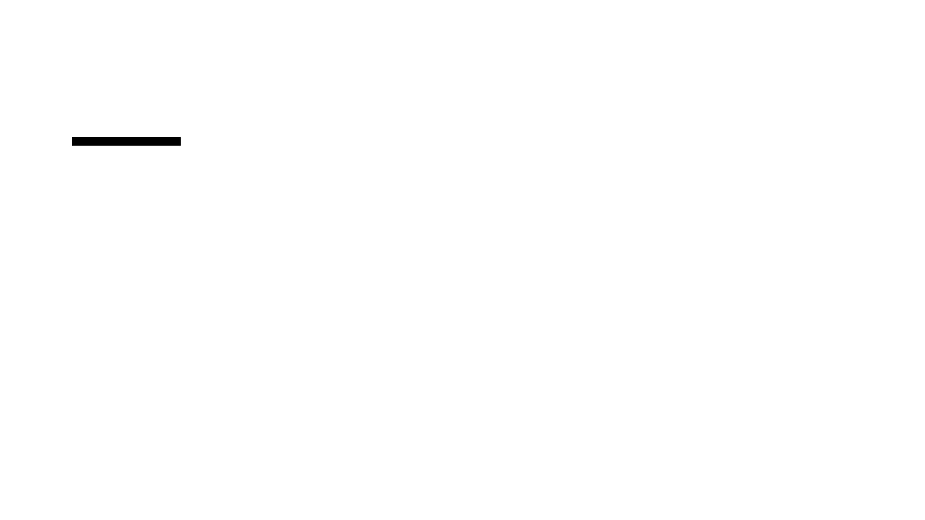
视网膜光凝手术 智能教学游戏系统
项目分工、进度安排与子任务拆解
PROJECT TEAM
DURATION
6人协作团队
14 Weeks (W1-W14)
Notes:
大家好，今天我们来汇报“视网膜光凝手术智能教学游戏系统”的最新进展。这个项目旨在通过游戏化教学，显著提升视网膜光凝手术的教学效率和质量。我们由六位成员组成，将在十四周内完成从需求分析到最终演示的全部工作。

Slide 2

PART ONE
项目分工与进度安排
Notes:
接下来，我们将深入探讨项目的分工和进度安排，这是确保项目顺利进行的关键。我们相信清晰的分工和合理的进度规划，是项目成功的基石。我们将详细介绍每个团队的职责，以及我们如何确保高效协作。

Slide 3
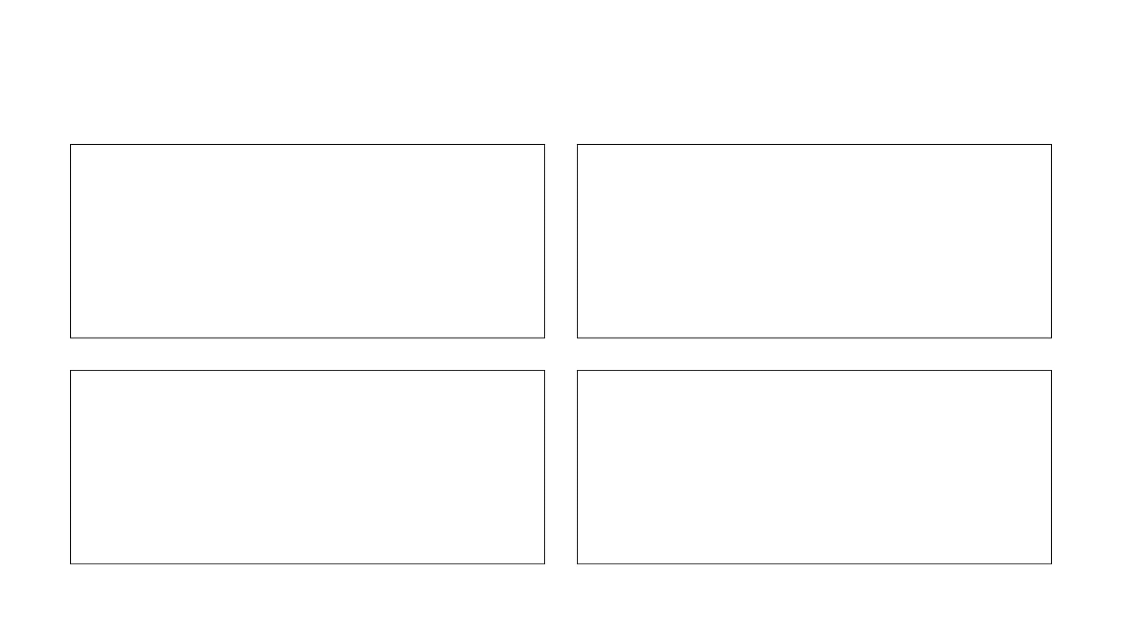
A组：研发实现组（4人）分工详情
保证系统可玩、可集成、可交互流转畅通
林鸿渝
史卓然
流程控制与主场景
UI 交互与组装
搭建游戏主场景与加载结算流程
实现页面 UI 交互动效与按键反馈
■
■
完成可视化页面设计与跳转逻辑
进行视觉素材切图与 UI 拼装
■
■
页面树与工程框架
封装好的界面资产
陈俊希
吴嘉淇
后端存档与逻辑
仿真渲染与素材
负责玩家存档与数据存取功能
激光光点在视网膜上的动态模拟
■
■
依据操作数据判定胜负条件
收集并提供前端所需视觉素材
■
■
存档与结算 API
激光 API 与特效素材
Notes:
现在我们来看A组，也就是研发实现组的四位成员的具体分工。这个小组的核心目标是确保整个系统可玩、可集成、可交互，并且能够流畅运行。林鸿渝负责流程控制和主场景搭建，他将交付页面树和前端整体工程框架代码。史卓然专注于UI交互，负责设计并实现具体的UI交互功能，最终交付封装好的界面资产。陈俊希负责后端与逻辑，包括玩家存档、数据存取以及胜负条件判定，他将提供前端可调用的网络请求接口。吴嘉淇则负责仿真渲染，模拟激光光点在视网膜上的动态效果，并提供独立的激光发射渲染API及图片特效素材。这种分工确保了技术实现的专业性和高效性。接下来，我们将介绍B组，教学智能组的分工情况。

Slide 4
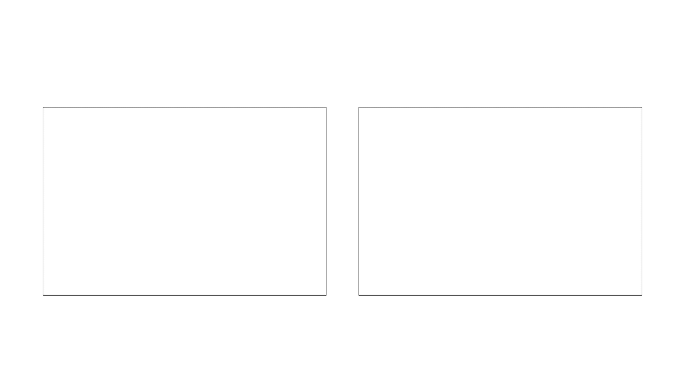
B组：教学智能组（2人）分工详情
保证题库可用性、关卡数据机器可读、评分反馈合理
吴雨潼
冯俊铭
病例数据与图像生成
评分反馈与建议
生成多种疾病的术前术后图像对
设计基于操作日志的评分反馈机制
■
■
扩充并维护核心病例数据库
定义评分模型的数据输出格式
■
■
扩充后的病例图像数据库
结构化评分反馈报告
Notes:
我们刚才看了研发实现组，现在我们来看看教学智能组。这个小组的目标是确保题库可用、关卡数据机器可读，并且评分反馈合理。吴雨潼负责病例数据与图像生成，她会生成多种疾病的术前术后图像对，并扩充和维护核心病例数据库。她的交付物就是扩充后的病例图像数据库。冯俊铭则负责评分反馈与建议，他会设计基于操作日志的评分反馈机制，并定义评分模型的数据输出格式。他的交付物是结构化评分反馈报告。通过这样的分工，我们能确保教学内容的专业性和智能反馈的有效性。接下来，我们看看整个项目的14周时间轴安排。

Slide 5
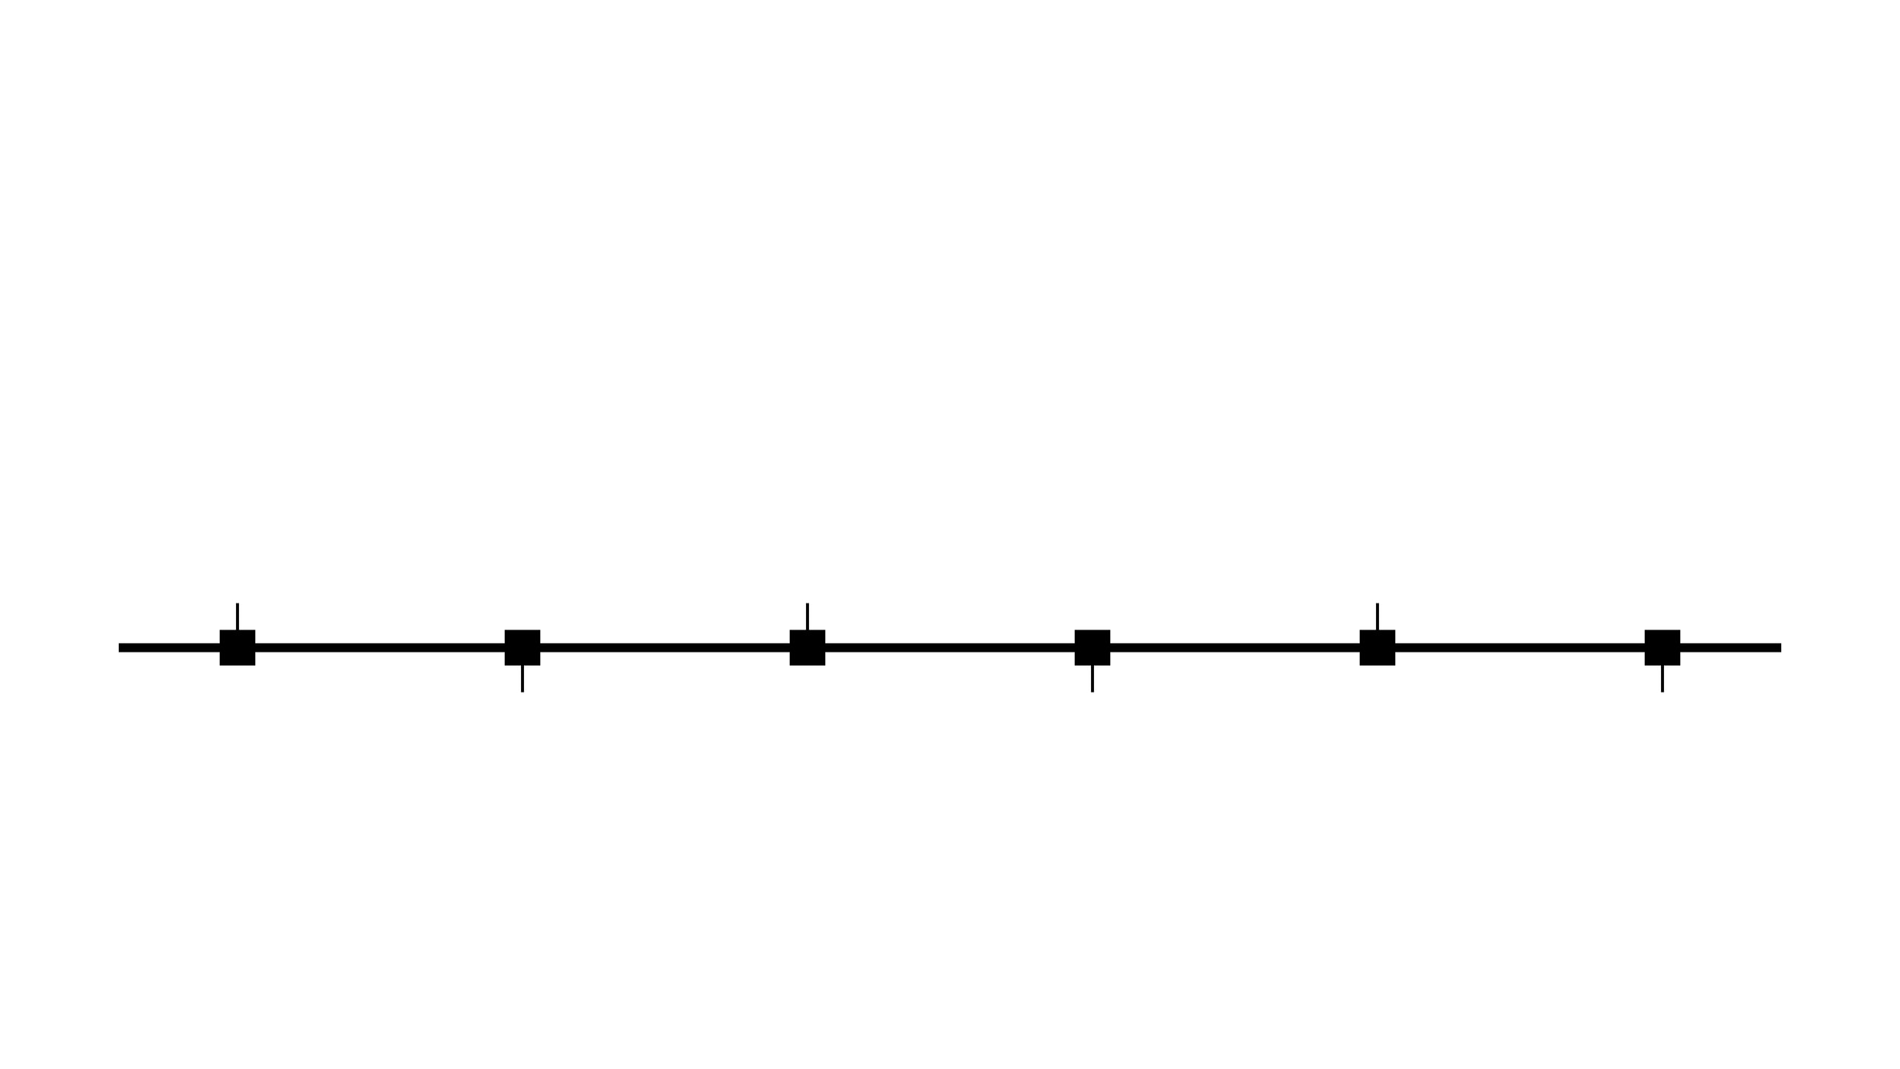
14周全流程时间轴安排 (W1 - W14)
W1 - W4
W6 - W8
W11 - W12
P1: 规划期
P3: 开发期
P5: 迭代期
需求分析与架构定义
核心模块并行实现
资产填充与性能调优
架构方案定稿
Rough Demo (W8)
Beta 版本 (W12)
W5
W9 - W10
W13 - W14
P2: 规范期
P4: 集成期
P6/7: 结项
接口协议标准化
全量合并与联调测试
成果汇总与最终验收
接口定义手册
Alpha 版本 (W10)
项目完结交付
Notes:
了解了具体的团队分工，现在我们把目光转向整个项目的宏观时间线。我们有14周的时间，从规划到最终交付，每个阶段都有明确的目标和交付物。前四周是规划期，我们会完成需求分析和架构定义，最终形成架构方案定稿。第五周是规范期，重点是接口协议标准化，产出接口定义手册。然后进入开发期，第六到第八周，我们会并行实现核心模块，并在第八周产出Rough Demo。第九到第十周是集成期，进行全量合并与联调测试，目标是第十周完成Alpha版本。第十一到第十二周是迭代期，我们会进行资产填充和性能调优，在第十二周交付Beta版本。最后两周是结项期，我们会汇总成果并进行最终验收，完成项目交付。这个时间轴确保了我们能按时、高质量地完成项目。现在，我们进入第二部分，详细了解个人子任务的拆分和进度。

Slide 6
PART TWO
个人子任务拆分和进度
Notes:
好的，各位，我们已经详细了解了项目的整体分工和时间规划。现在，我们将进入第二部分。这一部分，我们会深入探讨每个成员的具体子任务拆分。同时，我们也会跟踪这些任务的进展情况。这能帮助我们更清晰地看到每个人的职责。并且，它能确保我们项目的每个环节都按计划推进。

Slide 7
A组：吴嘉淇 -- 仿真渲染与素材
激光光点在视网膜上的动态模拟
临床情况：在真实的视网膜光凝手术中，医生试打环节只能依赖观察视网膜上的视觉变化。
游戏系统隐患：如果前端渲染做出了一个视觉上的II级光斑，但是在真实测试数据中这样的参数组合会导致灼烧，使得玩家被扣分，那么整套游戏的可用性会产生极大的问题。
核心工作：
结合物理规律和分割出来的光点形态尽可能拟合真实的光点效果。
验收指标：
1.从医院提供数据中分割少量的光斑点，对比相同参数下光斑点的渲染效果是否基本一致，设计一套量化的阈值。
2.自行肉眼对比并且咨询专家意见。
Notes:
现在我们来看A组，也就是研发实现组的四位成员的具体分工。这个小组的核心目标是确保整个系统可玩、可集成、可交互，并且能够流畅运行。林鸿渝负责流程控制和主场景搭建，他将交付页面树和前端整体工程框架代码。史卓然专注于UI交互，负责设计并实现具体的UI交互功能，最终交付封装好的界面资产。陈俊希负责后端与逻辑，包括玩家存档、数据存取以及胜负条件判定，他将提供前端可调用的网络请求接口。吴嘉淇则负责仿真渲染，模拟激光光点在视网膜上的动态效果，并提供独立的激光发射渲染API及图片特效素材。这种分工确保了技术实现的专业性和高效性。接下来，我们将介绍B组，教学智能组的分工情况。

Slide 8
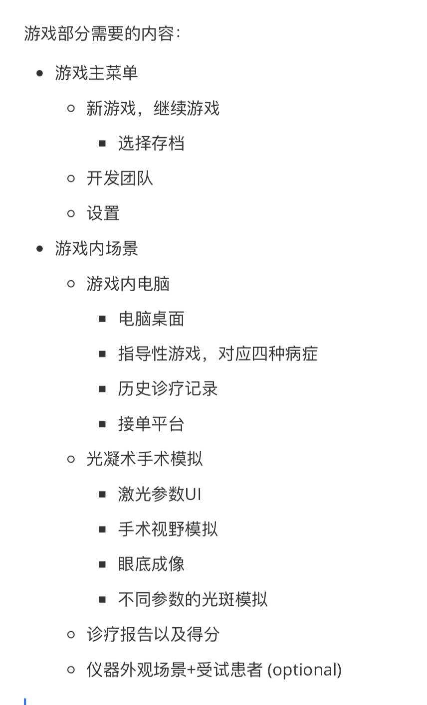
A组：林鸿渝 -- 流程控制与主场景
游戏主场景以及流程构建
核心工作：
完成游戏主要场景的可视化呈现，页面切换及流程控制。
内容概览：
游戏场景包括主菜单、游戏内电脑、光凝术手术模拟以及诊疗报告与得分。场景搭建过程中需实现页面切换，以及场景内功能，比如游戏内电脑的指导性游戏，主菜单以及暂停菜单的读存档。
验收指标：
整体体验流畅，流程控制合理，场景功能完备。
非手术部分的页面设计美观，手术部分拟真自洽。
Notes:
现在我们来看A组，也就是研发实现组的四位成员的具体分工。这个小组的核心目标是确保整个系统可玩、可集成、可交互，并且能够流畅运行。林鸿渝负责流程控制和主场景搭建，他将交付页面树和前端整体工程框架代码。史卓然专注于UI交互，负责设计并实现具体的UI交互功能，最终交付封装好的界面资产。陈俊希负责后端与逻辑，包括玩家存档、数据存取以及胜负条件判定，他将提供前端可调用的网络请求接口。吴嘉淇则负责仿真渲染，模拟激光光点在视网膜上的动态效果，并提供独立的激光发射渲染API及图片特效素材。这种分工确保了技术实现的专业性和高效性。接下来，我们将介绍B组，教学智能组的分工情况。

Slide 9
A组：陈俊希 -- 后端存档与逻辑
玩家存档，数据存取，评分判定
游戏系统隐患：如果存档系统出现数据丢失或读取错误，玩家的历史操作记录将无法追溯；若评分判定逻辑与实际操作不一致，则会影响玩家对于正确操作的判断，破坏准确性和公平性。
核心工作：
设计并实现玩家存档模块与数据存取接口，依据操作数据构建评分的判定逻辑，确保每局游戏的结果都能回溯并验证，且能够正确给出评分。
验收指标：
1.模拟多轮的游戏操作，验证存档数据的完整性和读写一致性，设计覆盖边界条件的测试用例。
2.与前端联调结算流程，确认评分判定结果与操作数据的对应关系符合设计的预期。
Notes:
现在我们来看A组，也就是研发实现组的四位成员的具体分工。这个小组的核心目标是确保整个系统可玩、可集成、可交互，并且能够流畅运行。林鸿渝负责流程控制和主场景搭建，他将交付页面树和前端整体工程框架代码。史卓然专注于UI交互，负责设计并实现具体的UI交互功能，最终交付封装好的界面资产。陈俊希负责后端与逻辑，包括玩家存档、数据存取以及胜负条件判定，他将提供前端可调用的网络请求接口。吴嘉淇则负责仿真渲染，模拟激光光点在视网膜上的动态效果，并提供独立的激光发射渲染API及图片特效素材。这种分工确保了技术实现的专业性和高效性。接下来，我们将介绍B组，教学智能组的分工情况。

Slide 10
B组：吴雨潼 -- 病例数据与图像生成
医院数据对接、JSON标准化、术前术后影像生成
系统需求：
如果医院提供的病例数据来源不同、字段不统一，后续训练、评分与关卡配置就难以直接复用；若术前术后医学影像样本不足，模型生成结果的多样性和真实性也会受限，影响教学系统的数据支撑能力。
核心工作：
1. 与医院提供的数据进行对接、清洗和整理，统一字段、标签与命名规范，转换为格式化 JSON，建立可复用的标准数据格式。
2. 基于术前术后医学影像训练生成模型，扩充更加丰富的图像样本，为病例展示、训练和后续模块调用提供数据支持。
验收指标：
1. 完成一套统一的数据标准，能够稳定描述病例图像、病种类别、术前术后阶段及相关标签信息。
2. 产出一批结构规范、内容可用的生成图像数据，支持教学系统中的病例扩展与模型训练。

Slide 11
B组：冯俊铭--评分反馈与建议
医院数据对接、JSON标准化、设计基于操作日志的评分反馈机制、收集并提供前端所需视觉素材
系统需求：
如果医院提供的病例数据来源不同、字段不统一，后续训练、评分与关卡配置就难以直接复用；基于目前少样本及医学领域严谨性的要求，需要使用数学建模+大语言模型的方式设计评分反馈机制。
核心工作：
1. 与医院提供的数据进行对接、清洗和整理，统一字段、标签与命名规范，转换为格式化 JSON，建立可复用的标准数据格式。
2. 基于医院提供的数据设计相应的评分反馈机制
3.构建为游戏提供跑通demo所需的真实样本题目库
验收指标：
1. 完成一套统一的数据标准，能够稳定描述病例图像、病种类别、术前术后阶段及相关标签信息。
2. 构建出完整的真实样本题目库
3. 基于医院可以提供的数据形式及医生意见设计评分反馈机制

Slide 12
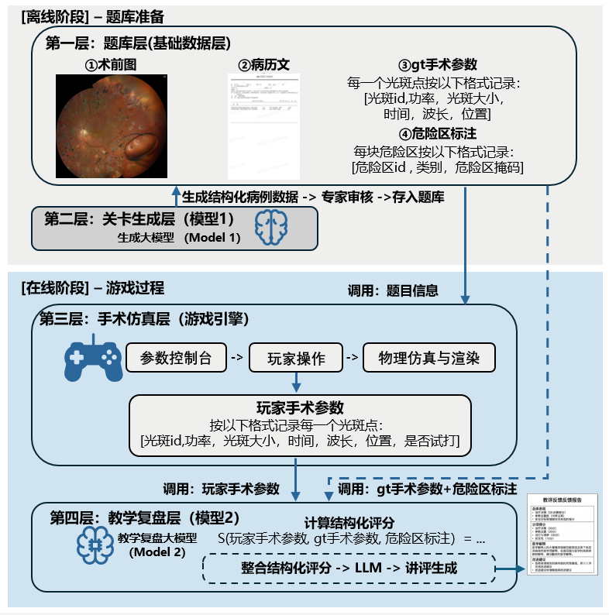
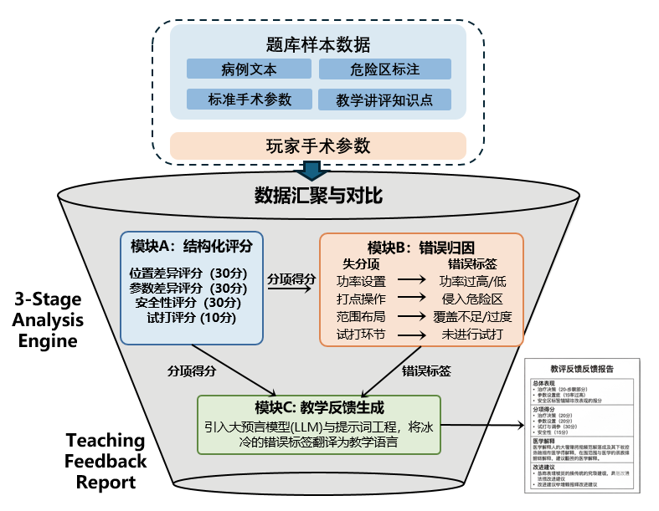
B组：冯俊铭--评分反馈与建议
医院数据对接、JSON标准化、设计基于操作日志的评分反馈机制、收集并提供前端所需视觉素材

